Slide 1
ESTUDO METÓDICO
O EVANGELHO SEGUNDO O ESPIRITISMO
CAPÍTULO 17
4. CUIDAI DO CORPO
E DO ESPÍRITO
O HOMEM NO MUNDO
SEDE PERFEITOS

Slide 2
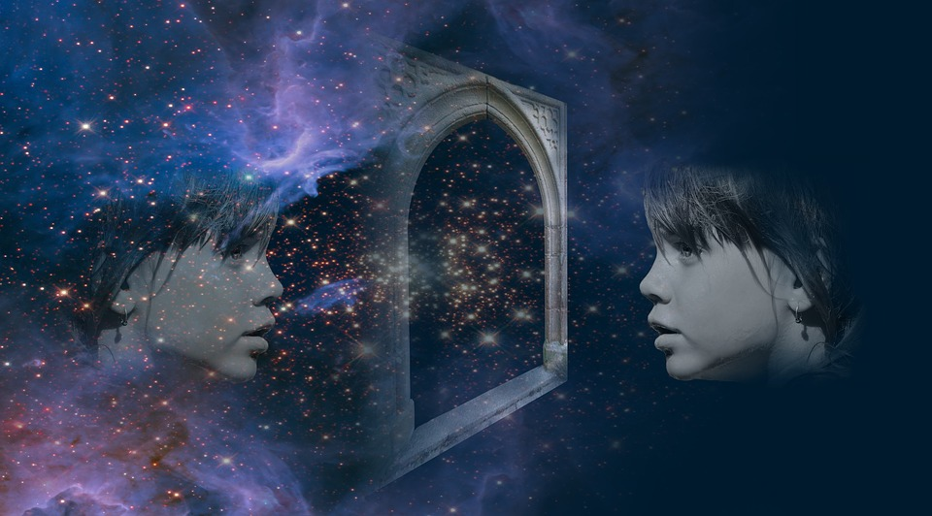
RECOMENDAÇÃO
CUIDAR DO CORPO E DO ESPÍRITO
O CORPO DEVE ESTAR SÃO, DISPOSTO E
VIGOROSO, PARA QUE NOSSA ALMA POSSA
VIVER, MOVIMENTAR-SE E ATÉ CONCEBER A
ILUSÃO DE LIBERDADE.
AMAI, A VOSSA ALMA, PORÉM, CUIDAI IGUALMENTE DO VOSSO CORPO, INSTRUMENTO DA ALMA.
Jorge, Espírito Protetor Paris, 1863

Slide 3
O HOMEM NO MUNDO
SUA VIDA:
NÃO DEVE SER MÍSTICA, AFASTADA DOS HOMENS,
FORA DAS LEIS DA SOCIEDADE.
E SIM VIVER COM OS HOMENS, DENTRO
DAS LEIS DA SOCIEDADE.

Slide 4
NÃO É VIRTUDE:
DEMONSTRAR ASPECTO SEVERO
E LÚGUBRE.
REPELIR PRAZERES PERMITIDOS
À NATUREZA HUMANA.
ISOLAR-SE.

Slide 5
É VIRTUDE:
VIVER EM CONTATO COM OS SEMELHANTES.
SER DITOSO.
SER JOVIAL.

Slide 6
CONCLUSÃO
ORIENTAÇÃO
NÃO FAÇAIS NADA SEM PENSARDES
EM DEUS, PARA QUE ESSE PENSAMENTO
VOS PURIFIQUE E SANTIFIQUE OS ATOS.
Espírito Protetor - Bordéus, 18631

Slide 7
PARA A GENTE PENSAR...
DE ACORDO COM O NOSSO ESTUDO ASSOCIE A 1ª COLUNA
COM A 2ª COLUNA:
Devemos cuidar do corpo e do
O nosso corpo é instrumento da
O Homem deve viver dentro das
Não constitui uma virtude
É considerado uma virtude ser
Devemos estar sempre com os
Pensamentos voltados para
( ) DEUS
( ) ISOLAR-SE DO MUNDO
( ) ESPÍRITO
( ) LEIS DA SOCIEDADE
( ) JOVIAL E DITOSO
( ) ALMA
F
D
A
C
E
B

